Slide 1
Stad en wijk
Leerjaar 3 periode 1
Les van 28-9-2023

Slide 2
Programma
FEEDBACKFRIENDS TP2
Participatiesamenleving en civil society > flip de classroom!
Testje!
Voorbereiden excursie
12.00 opening schildering
Werken aan IBS

Slide 3
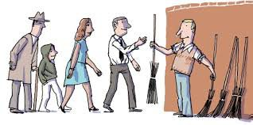
Participatiesamenleving
Begrippen
Burgerparticipatie
Arbeidsparticipatie
Bewonersparticipatie
Civil society
Week 1 | Week 2 | Week 3 | Week 4 | Week 5 | Week 6 | Week 7 | Week 8 | Week 9 | Week 10

Slide 4
Flipp the clasroom
Iedereen krijgt 1 begrip
Onderzoekt minimaal de volgende onderdelen
- wat is het?
- waar komt het vandaan?
- hoe zit het in elkaar?
- wat is de link met stad en wijk?
Zet die op papier om te delen met elkaar
Maakt een korte les om de info met de rest te delen.
Die lessen geven jullie aan elkaar!

Slide 5
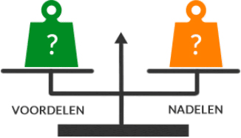
Wat houdt dat in participatiesamenleving?
Participatiesamenleving → Wat houdt dat in?
Is een samenleving waarin iedereen die dat kan verantwoordelijkheid neemt voor zijn of haar eigen leven en omgeving, zonder hulp van de (landelijke) overheid.
Wat kunnen voor- en of nadelen zijn van de participatiesamenleving?

Slide 6
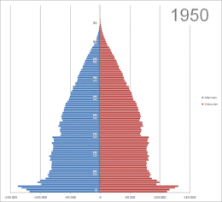
Waar komt het vandaan? https://www.youtube.com/watch?v=LrKq13PhzBE
Meerdere oorzaken (2013):
Als antwoord op de vergrijzing, oftewel de verzorgingsstaat.
Betrekken van lageropgeleiden, autochtonen en migranten bij de Nederlandse samenleving.
En in 2013 was de VVD en PVDA aan de macht. Gericht op bezuinigen.

Slide 7
Ideale participatiesamenleving
Burgers zijn actief, betrokken en verantwoordelijk in de maatschappij
Dit houdt in:
Burgers geven niet alleen hulp aan naasten, maar willen ook samen werken met vreemden in de maatschappij.
Burgers kijken niet naar de overheid voor hulp, maar naar elkaar. De overheid is er om te ondersteunen en niet te helpen

Slide 8
Arbeidsparticipatie, bewonersparticipatie, burgerparticipatie en civil society
Verdelen in 3 groepen.
Jullie gaan onderzoek doen naar één van de drie vormen van participatie!
Burgerparticipatie
Arbeidsparticipatie
Bewonersparticipatie
Civil society
Hoe?
Leg uit wat de vorm van participatie inhoudt.
Hoe ontwikkeld de vorm van participatie zich door de jaren heen?
Kom met voorbeelden m.b.t. de vorm van participatie. (het liefst afbeeldingen)
Noem de voor- en nadelen van de vorm van participatie.

Slide 9
Dit alles leidt tot een Civil Society
Veel gemeenten streven naar een gezonde en bloeiende civil
society. In een civil society staat de inzet van burgers voor elkaar centraal. Mensen zijn actief, ze kennen en helpen elkaar. In de ideale situatie - die van een gezonde en bloeiende civil society - zijn alle burgers in de gemeenschap gelijkwaardig en doen ze allemaal mee.
De civil society verwijst naar dat deel van de samenleving waarin de organisatie van burgers en hun inzet voor elkaar centraal staat. Burgers maken vrijwillig deel uit van die organisaties en verbanden die daarbij betrokken zijn. Hun betrokkenheid en inzet is cruciaal. Een bloeiende civil society kenmerkt zich door betrokkenheid van burgers
bij de publieke zaak, groot maatschappelijk zelfbestuur van burgers, weinig overheidsbemoeienis, beperkte commerciële invloed op de gemeenschapszin en een grote mate van tolerantie.
https://www.movisie.nl/sites/movisie.nl/files/publication-attachment/Een%20bloeiende%20civil%20society%20%5BMOV-225890-0.3%5D.pdf

Slide 10
Werken aan de civil society betekent namelijk werken aan:
• veiligheid in buurten en wijken
• sociale cohesie op lokaal niveau
• participatie voor en door iedereen

Slide 11
Kijk voor inhoudelijke input over deze vier Begrippen naar de presentaties van je collega’s in de teams chat

Slide 12
Testje!

Slide 13
Terugblik
WAT IS BLIJVEN HANGEN VAN DE AFGELOPEN LESSEN?
7 VAN DE 10 GOED IS STICKER!

Slide 14
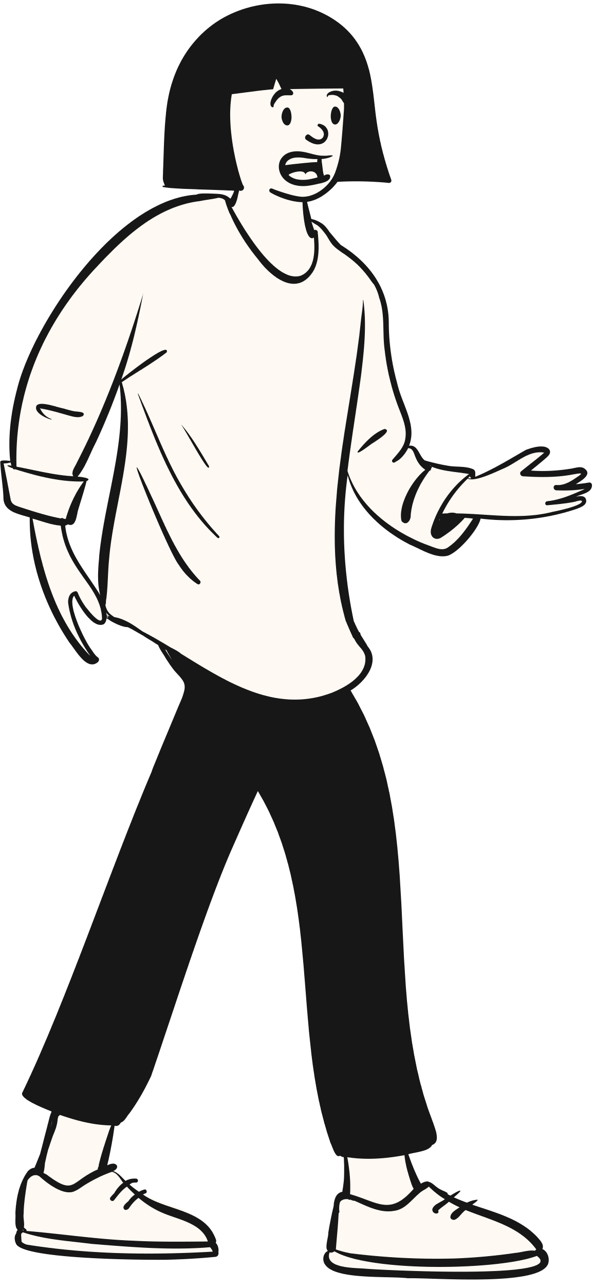
Wat is gebiedsontwikkeling?

Slide 15
Waarom vindt er gebiedsontwikkeling plaats?

Slide 16
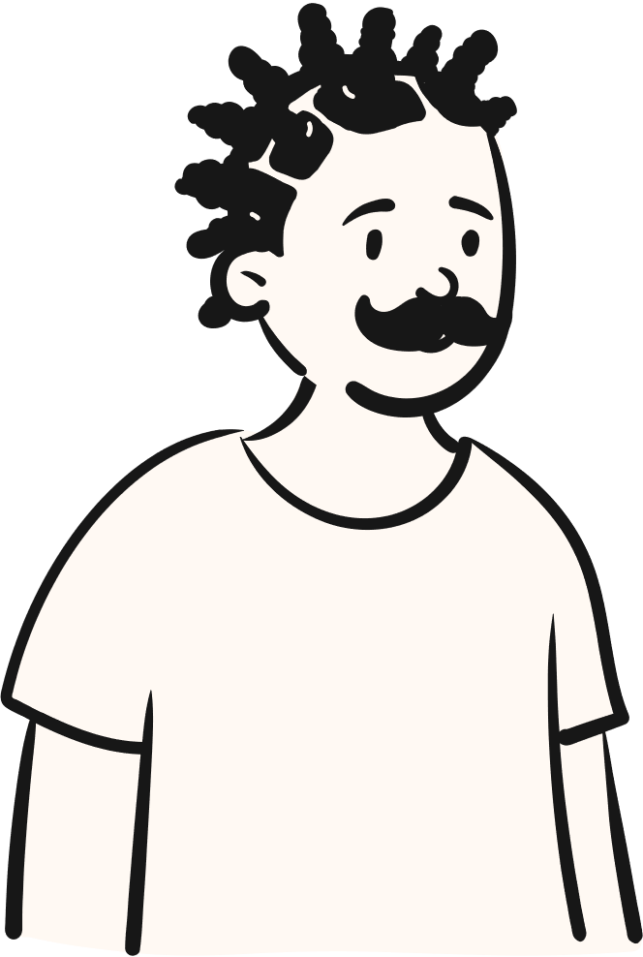
Wat hebben aandachtswijken, focuswijken en Vogelaarswijken met elkaar overeen?
1. Deze wijken krijgen deze benaming omdat het goed gaat in de wijk
2. Deze wijken krijgen deze benaming omdat de leefbaarheid onder druk staat
3. Deze wijken krijgen deze benaming omdat de overheid hier aandacht aan wilt besteden
4. Deze wijken krijgen deze benaming omdat het een mooi aanbeeld is als je erover heen vliegt.

Slide 17
Wat betekent participatie?

Slide 18
Wat is het verschil met de toekomstige Omgevingswet en de huidige wetgevingen?
1. van 26 wetten terug naar één wet
2. een integrale aanpak
3. participatie wordt bevorderd
4. minder ruimte voor bewonersinitiatieven

Slide 19
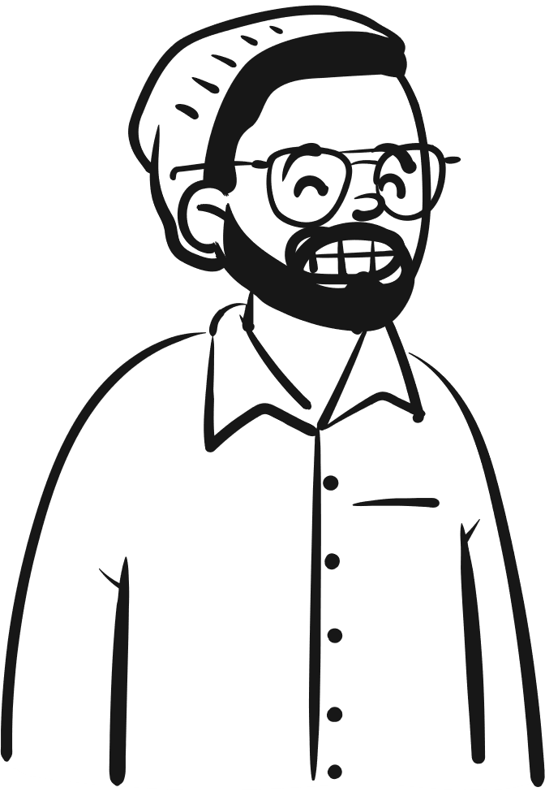
Hoe herken je gentrificatie in een wijk? Mag kenmerken uit verschillende fases zijn

Slide 20
Noem een stad waar gentrificatie plaats vindt/ heeft gevonden?

Slide 21
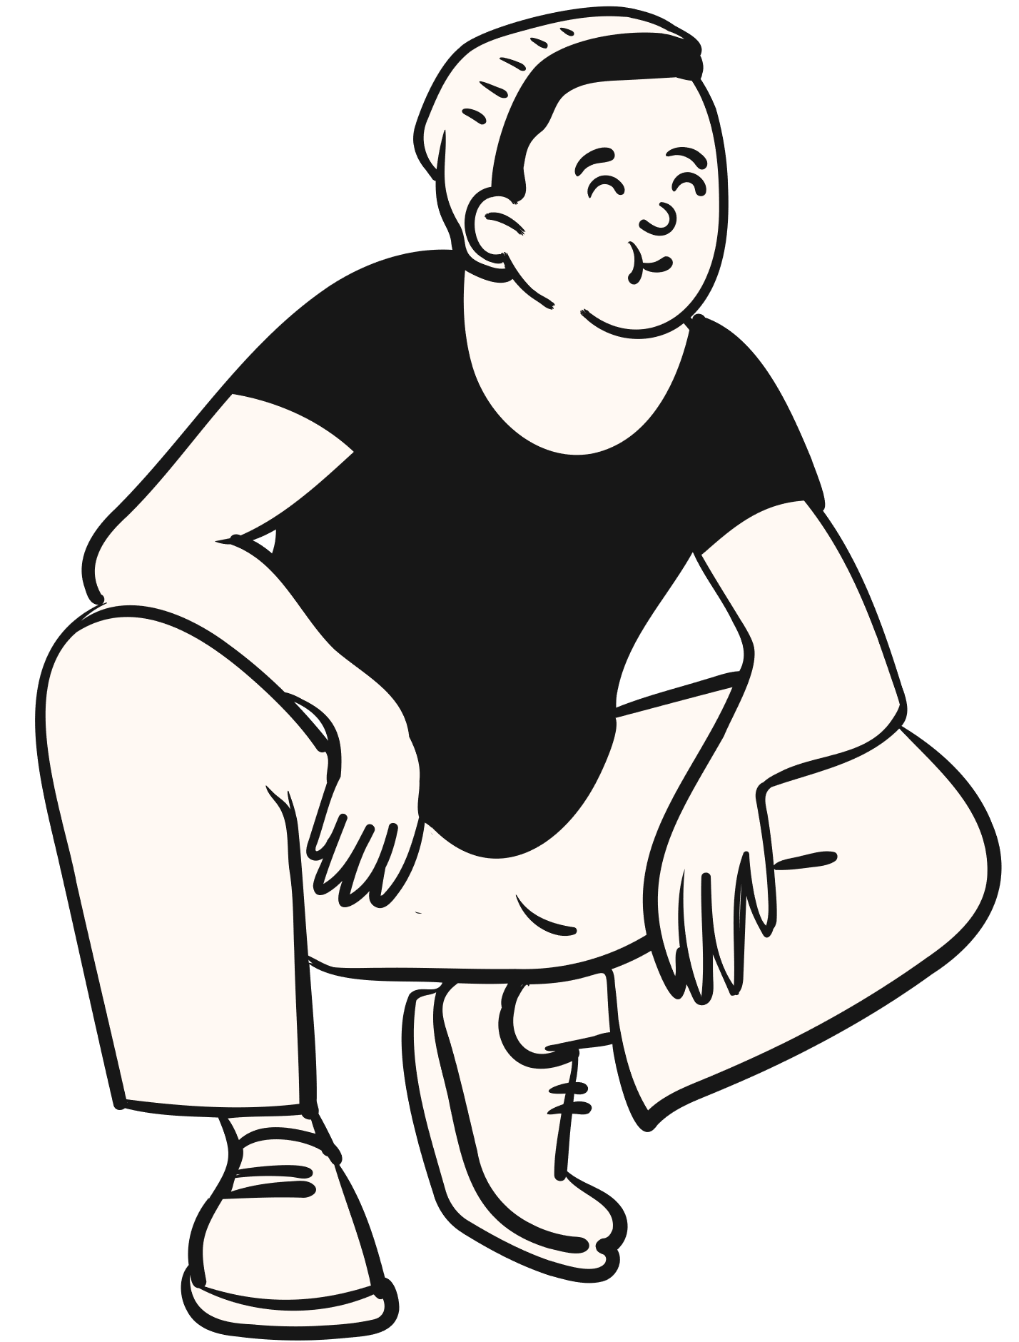
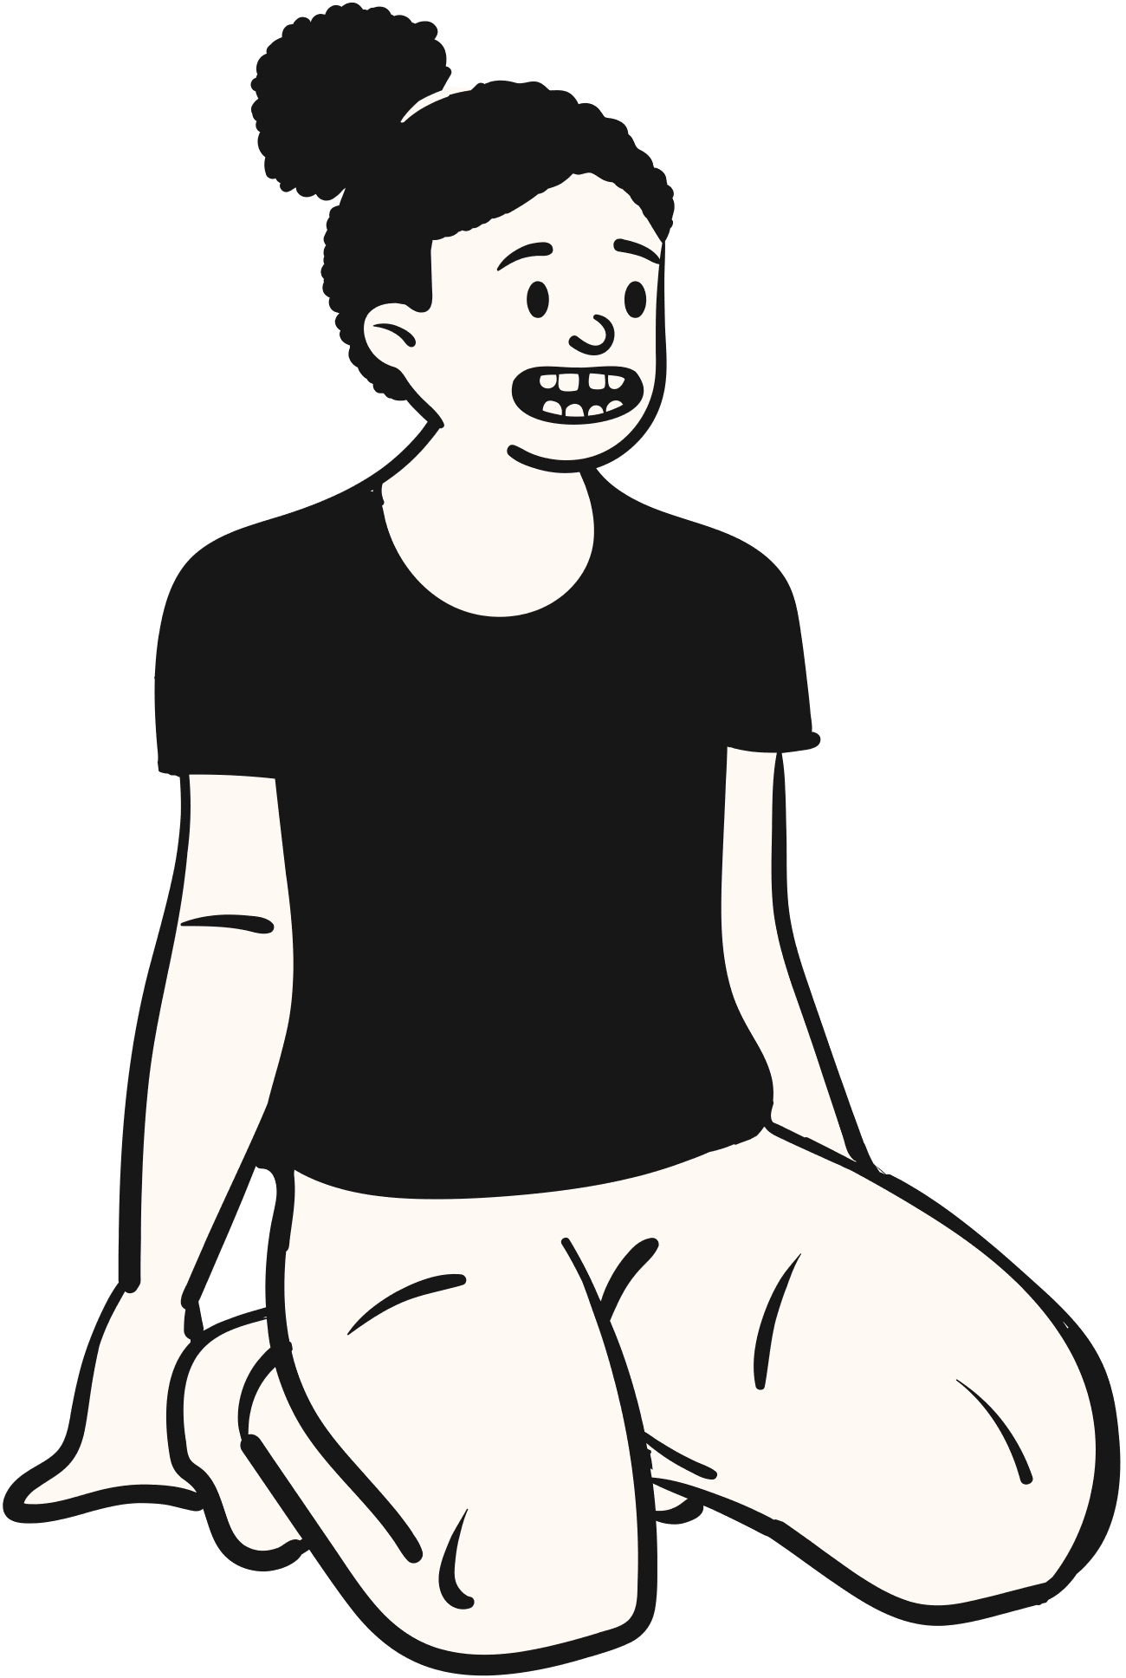
Wat is leefbaarheid en hoe kan je dit meten?

Slide 22
EEN PROVINCIALE VERORDENING
Welk(e) document(en) stelt de gemeente op?
EEN STRUCTUURVISIE
EEN BESTEMMINGSPLAN

Slide 23
IK KEN DE TERM
Wat weet je al over 'Civil Society'?
IK KEN DE TERM NIET
IK HEB ER OOIT EENS VAN GEHOORD

Slide 24
Werken aan IBS
IK KEN DE TERM NIET
IK HEB ER OOIT EENS VAN GEHOORD

